Slide 1
Государственное профессиональное образовательное учреждение Ярославской области Пошехонский аграрно-политехнический колледж
Отчет о работе методиста колледжа
за 2018-2019 учебный год
Орловой Е. Ю.
2019

Slide 2
Цель методической работы в колледже:
обеспечить условия, способствующие повышению профессиональной компетентности профессионально-педагогических работников, росту их педагогического мастерства и развитию творческого потенциала, направленного на подготовку социально адаптированного, конкурентоспособного специалиста.
Методическая тема колледжа на 2018-2019 учебный год:
«Модернизация образовательного процесса в соответствии с требованиями ФГОС СПО, ФГОС СПО ТОП – 50, профессиональных стандартов, работодателей, как условие подготовки конкурентоспособного специалиста».

Slide 3
Направления, по которым развивалась методическая деятельность в колледже:
аттестация на соответствие занимаемой должности (заместителей руководителя, педагогов дополнительного образования, воспитателя, преподавателей);
консультации, методическая помощь преподавателей и студентов;
организация конференций;
курсы повышения квалификации;
конкурсы колледжа.

Slide 4
Аттестация
Первая квалификационная категория: Круду Т. Б., Савинова Е. В., Чеботова С. А.
Соответствие занимаемой должности руководители: Новикова Е. П. – зам. директора по учебной работе, Соколова А. С. – зам. директора по производственному обучению, Чеботова С. А. – зав. заочным отделением, Яблоков А. А. – руководитель физического воспитания.
Соответствие занимаемой должности педагогический состав: Беберина А. Д. – преподаватель, Красавина С. В. – преподаватель, Кухтина Е. В. – преподаватель, Бирюкова М. В. – воспитатель, Кошкина О. А. – педагог дополнительного образования, Орлов Н. А. - педагог дополнительного образования.
Документация: положение, график аттестации, проект приказа, отчет о результатах профессиональной деятельности, представление.

Slide 5
Аттестация
Орлова Е. Ю. декабрь 2019 года
Туркина И. Ю. апрель 2020 года
Иванова В. Б. апрель 2020 года
Емельянов С. В. апрель 2020 года
Викторович О. Н. май 2020 года

Slide 6
Педагогические конференции
-Всероссийская научно-практическая конференция «ОПЫТ И ПЕРСПЕКТИВЫ РЕАЛИЗАЦИИ ФЕДЕРАЛЬНЫХ ГОСУДАРСТВЕННЫХ ОБРАЗОВАТЕЛЬНЫХ СТАНДАРТОВ В СОВРЕМЕННОЙ ШКОЛЕ», ЯГПУ, 20 декабря 2018 года. (Круду Т. Б., Смирнова Т. И., Емельянов С. В., Савинова Е. В. - публикации)
-Десятая (юбилейную) областная научно – практическая конференция педагогических работников на тему: «Среднее профессиональное образование: актуальные проблемы и современные технологии». Рыбинский филиал ФГБОУ ВО «ВГУВТ» 23 мая 2019 года. (Козлова Л. Ю., Новикова Е. П., Кукушкина Г. П., Царева Т. А. - публикации)
-Всероссийская педагогическая конференция «Проектные практики в области гражданского образования» с 13 мая по 15 мая 2019 года, Москва. (Орлова Е. Ю. - публикация)
-Межрегиональная научно-практическая конференция «Актуальные вопросы развития образования Ярославской области: итоги 2018», ИРО 27 ноября-30 ноября 2018 года. (Викторович О. Н., Новикова Е. П., Чеботова С. А.)
-VI Епархиальные рождественские образовательные чтения, Рыбинск, 11 декабря 2018 года (Викторович О. Н., Кухтина Е. В., Новикова Е. П., Белякова Н. А.)
-73-я международная научная конференция Чтения Ушинского, Ярославль, 5-6 марта 2019 года. (Викторович О. Н., Козлова Л. Ю., Чеботова С. А. – сборник)
-II межрегиональная научно-практическая конференция «Актуальные вопросы образования и воспитания обучающихся с разными стартовыми возможностями» среди педагогических работников, ГПОУ ЯО ПАПК, 17 апреля 2019 года. (Викторович О. Н., Козлова Л. Ю. – сборник)
-Межрегиональная конференция по инклюзивному образованию, ЯКУиПТ, 24 января 2019 года. (Викторович О. Н.-сборник)

Slide 7
Студенческие конференции
-Вторая Межрегиональная студенческая научно-практическая конференция «Творчество. Профессия. Личность». Ярославский автомеханический колледж, 07.02.2019. Ратаева А., группа О 21, руководитель: Смирнова Т. И.
-XIV открытая студенческая конференция, приуроченная ко Дню Российской науки и году Театра. Ярославский градостроительный колледж. 28 марта 2019 года. Сопшина А., Шунцева О., группа СП 21, руководитель: Круду Т. Б. (диплом за лучший доклад); Ратаева А., группа О-21, руководитель: Смирнова Т. И.; Смирнова К., группа ДО 11, руководители: Винниченко Е. П., Орлова Е. Ю.
-VII Международная студенческая научно-техническая конференция «Современные проблемы науки, техники и технологии», ДРТИ, 19 апреля 2019 года. Сопшина А. (диплом призера), группа СП 21, руководитель: Кукушкина Г. П., Шунцева О., группа СП 21 (диплом победителя), руководитель: Круду Т. Б.
-XLII международная научно-практическая студенческая конференция «НИРС-первая ступень в науку» Ярославская ГСХА, 14 марта 2019 года. Алексеева А., группа ДО 31, руководитель: Смирнова Т. И., Годовиков Н., группа ИХ 11, руководитель: Туркина И. Ю.
-Областная студенческая научно-практическая конференция «Профессиональные компетенции. Творчество. Карьера», ЯКУиПТ, 31 января 2019 года. Ратаева А., группа О 21, руководитель: Смирнова Т. И., Сурикова Е., группа ДО 11, руководитель: Туркина И. Ю.

Slide 8
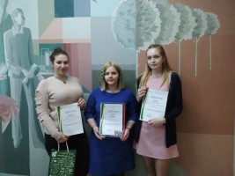
Студенческие конференции
- VII Межрегиональная студенческая учебно-исследовательская конференция «Экономика. Финансы. Инновации». ЯПЭК, 5 декабря 2018 года. Шунцева О., группа СП 21 (диплом за лучший доклад), руководитель: Козлова Л. Ю.
-XVI Межрегиональная студенческая научно-практическая конференция «ПРИРОДНОЕ И ДУХОВНОЕ НАСЛЕДИЕ РОДНОГО КРАЯ», ЯПЭК, 12 декабря 2018 года. Алексеева А., группа ДО 31 (1 место), руководитель: Смирнова Т. И., Сопшина А., Шунцева О., группа СП 21, руководитель: Круду Т. Б.
Восьмая областная студенческая научно-практическая конференция «Шаг в науку». Рыбинский филиал ФГБОУ ВО «ВГУВТ», 25 апреля 2019 года. Сопшина А., Шунцева О., группа СП 21 (диплом победителя 2 степени), руководитель: Круду Т. Б. – публикация.

Slide 9
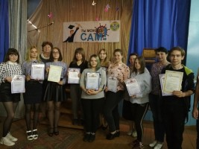
VIII научно-практическая студенческая конференция «Научные знания и профессия»
Сопшина А., Шунцева О., группа СП 21, руководитель: Круду Т. Б., Алексеева А., группа ДО 31, руководитель: Смирнова Т. И.; Смирнова К., Курапина М., группа ДО 11 (3 место), руководители: Винниченко Е. П., Орлова Е. Ю.; Ратаева А., группа О 21, руководитель: Смирнова Т. И.; Весов В., группа АМ 11 (2 место), руководитель: Орлова Е. Ю.; Павинов К., группа СВ 11 (1 место), руководители: Беберина А. В., Ваулин Д. Б., Орлова Е. Ю.; Сурикова А., группа Э 21, руководитель: Царева Т. А.; Смирнова К., Курапина М., Побыловская Е., группа ДО 11, руководитель: Туркина И. Ю. – публикация.

Slide 10
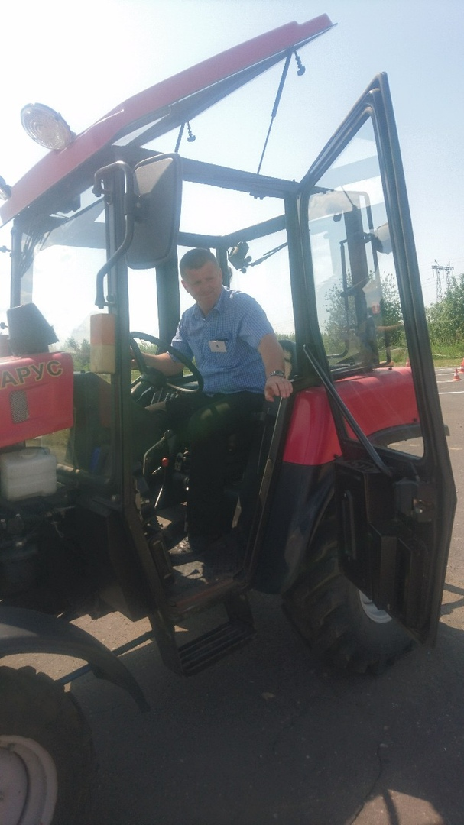
Педагогические конкурсы
а) Епархиальный конкурс методических разработок педагогов по духовно-нравственному воспитанию детей и молодежи в рамках шестых Епархиальных Рождественских образовательных чтений «Молодежь: свобода и ответственность», Рыбинск, 1 февраля 2019 года. Новикова Е. П., Туркина И. Ю.
б) областной конкурс проф. мастерства по профессии Сварщик, 19 февраля 2019 года, Ваулин Д. Б.
в) областной конкурс проф.мастерства по профессии Мастер сельскохозяйственного производства», 7 июня 2019 года, Архиреев П. О. (3 место).
г) Всероссийский конкурс профессионального мастерства педагогических работников им. А. С. Макаренко, сайт www.Единыйурок.рф, июнь-август 2019 года, Беберина А. Д., Ваулин Д. Б., Козлова Л. Ю., Кукушкина Г. П., Орлова Е. Ю., Смирнова Т. И., Туркина И. Ю., Чеботова С. А., Царева Т. А.

Slide 11
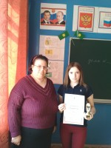
Студенческие конкурсы
-Арт-Профи Форум 2019, конкурс в номинации «Конкурс песни о профессии, 25 апреля 2019 года, Федорова В., группа Э 21 (1 место), руководитель: Туркина И. Ю.
-конкурс чтецов, Ярославский колледж сервиса и дизайна, 17 апреля 2019 года, Лукьянова Т., Кабанова М., руководители: Туркина И. Ю., Новикова Е. П.

Slide 12
Семинары, вебинары
-онлайн-урок «Пять простых правил, чтобы не иметь проблем с долгами», 10 апреля 2019 года, Орлова Е.Ю., Царёва Т.А.
-онлайн-урок «Личный финансовый план. Путь к достижению цели» 20 марта 2019 года, Орлова Е.Ю., Царёва Т.А., Савинова Е.В.
-семинар «Профилактика вовлечения подростков и молодежи в употреблении психо-активных веществ», средняя школа № 2 г. Пошехонье, 11 января 2019 года, педагоги
- семинар «Проектирование основных профессиональных образовательных программ СПО на основе ФГОС СОО», ГПОУ ЯО РПЭК, 12 февраля 2019 года, Новикова Е. П., Савинова Е. В.
-учебно-методический семинар «Игровые технологии в преподавании дисциплины как средство формирования универсальных учебных действий». ИРО 13 февраля 2019 года, Савинова Е. В., Смирнова Т. И.
- вебинар «Актуальные вопросы аттестации педагогических работников», ИРО, 28 января 2019 года, Орлова Е. Ю.
-дискуссионная площадка «Актуальные аспекты достижения новых образовательных результатов по естественно-математическим дисциплинам и технологии», в формате web, ИРО, 28 ноября 2018 года, Орлова Е. Ю.
-видеоконференция «Актуальные вопросы по результатам 1 квартала 2019 года», 6 мая 2019 года, Новикова Е. П., Белякова Н. А., Соколова А. С.
-учебно-методический семинар «Образовательная среда профессиональной образовательной организации как условие формирования профессиональных компетенций студентов педагогических специальностей», Ростовский педагогический колледж, 20 декабря 2018 года, Беляков Н. А.
-научно-методический (проектировочный) семинар «Совершенствование персонифицированных моделей повышения квалификации педагогических работников на основе требований профессионального стандарта», ИРО, 13 сентября 2019 года, Орлова Е. Ю.
-семинар «Развитие профессионализма педагогических кадров ПОО», ГПОУ ЯО Ярославский колледж индустрии питания, 19 марта 2019 года, Орлова Е. Ю.
-научно-методический семинар «Организационное и методическое сопровождение практики студентов в условиях реализации актуализированных ФГОС СПО и ФГОС СПО по ТОП-50», ГПОУ ЯО Великосельский аграрный колледж, ИРО, 18 апреля 2019 года, Козлова Л. Ю., Савинова Е. В., Соколова А. С.
-учебно-методический семинар «Роль УМК по учебной дисциплине в достижении планируемых результатов», Ростовский педагогический колледж, 2 ноября 2018 года, Орлова Е. Ю.

Slide 13
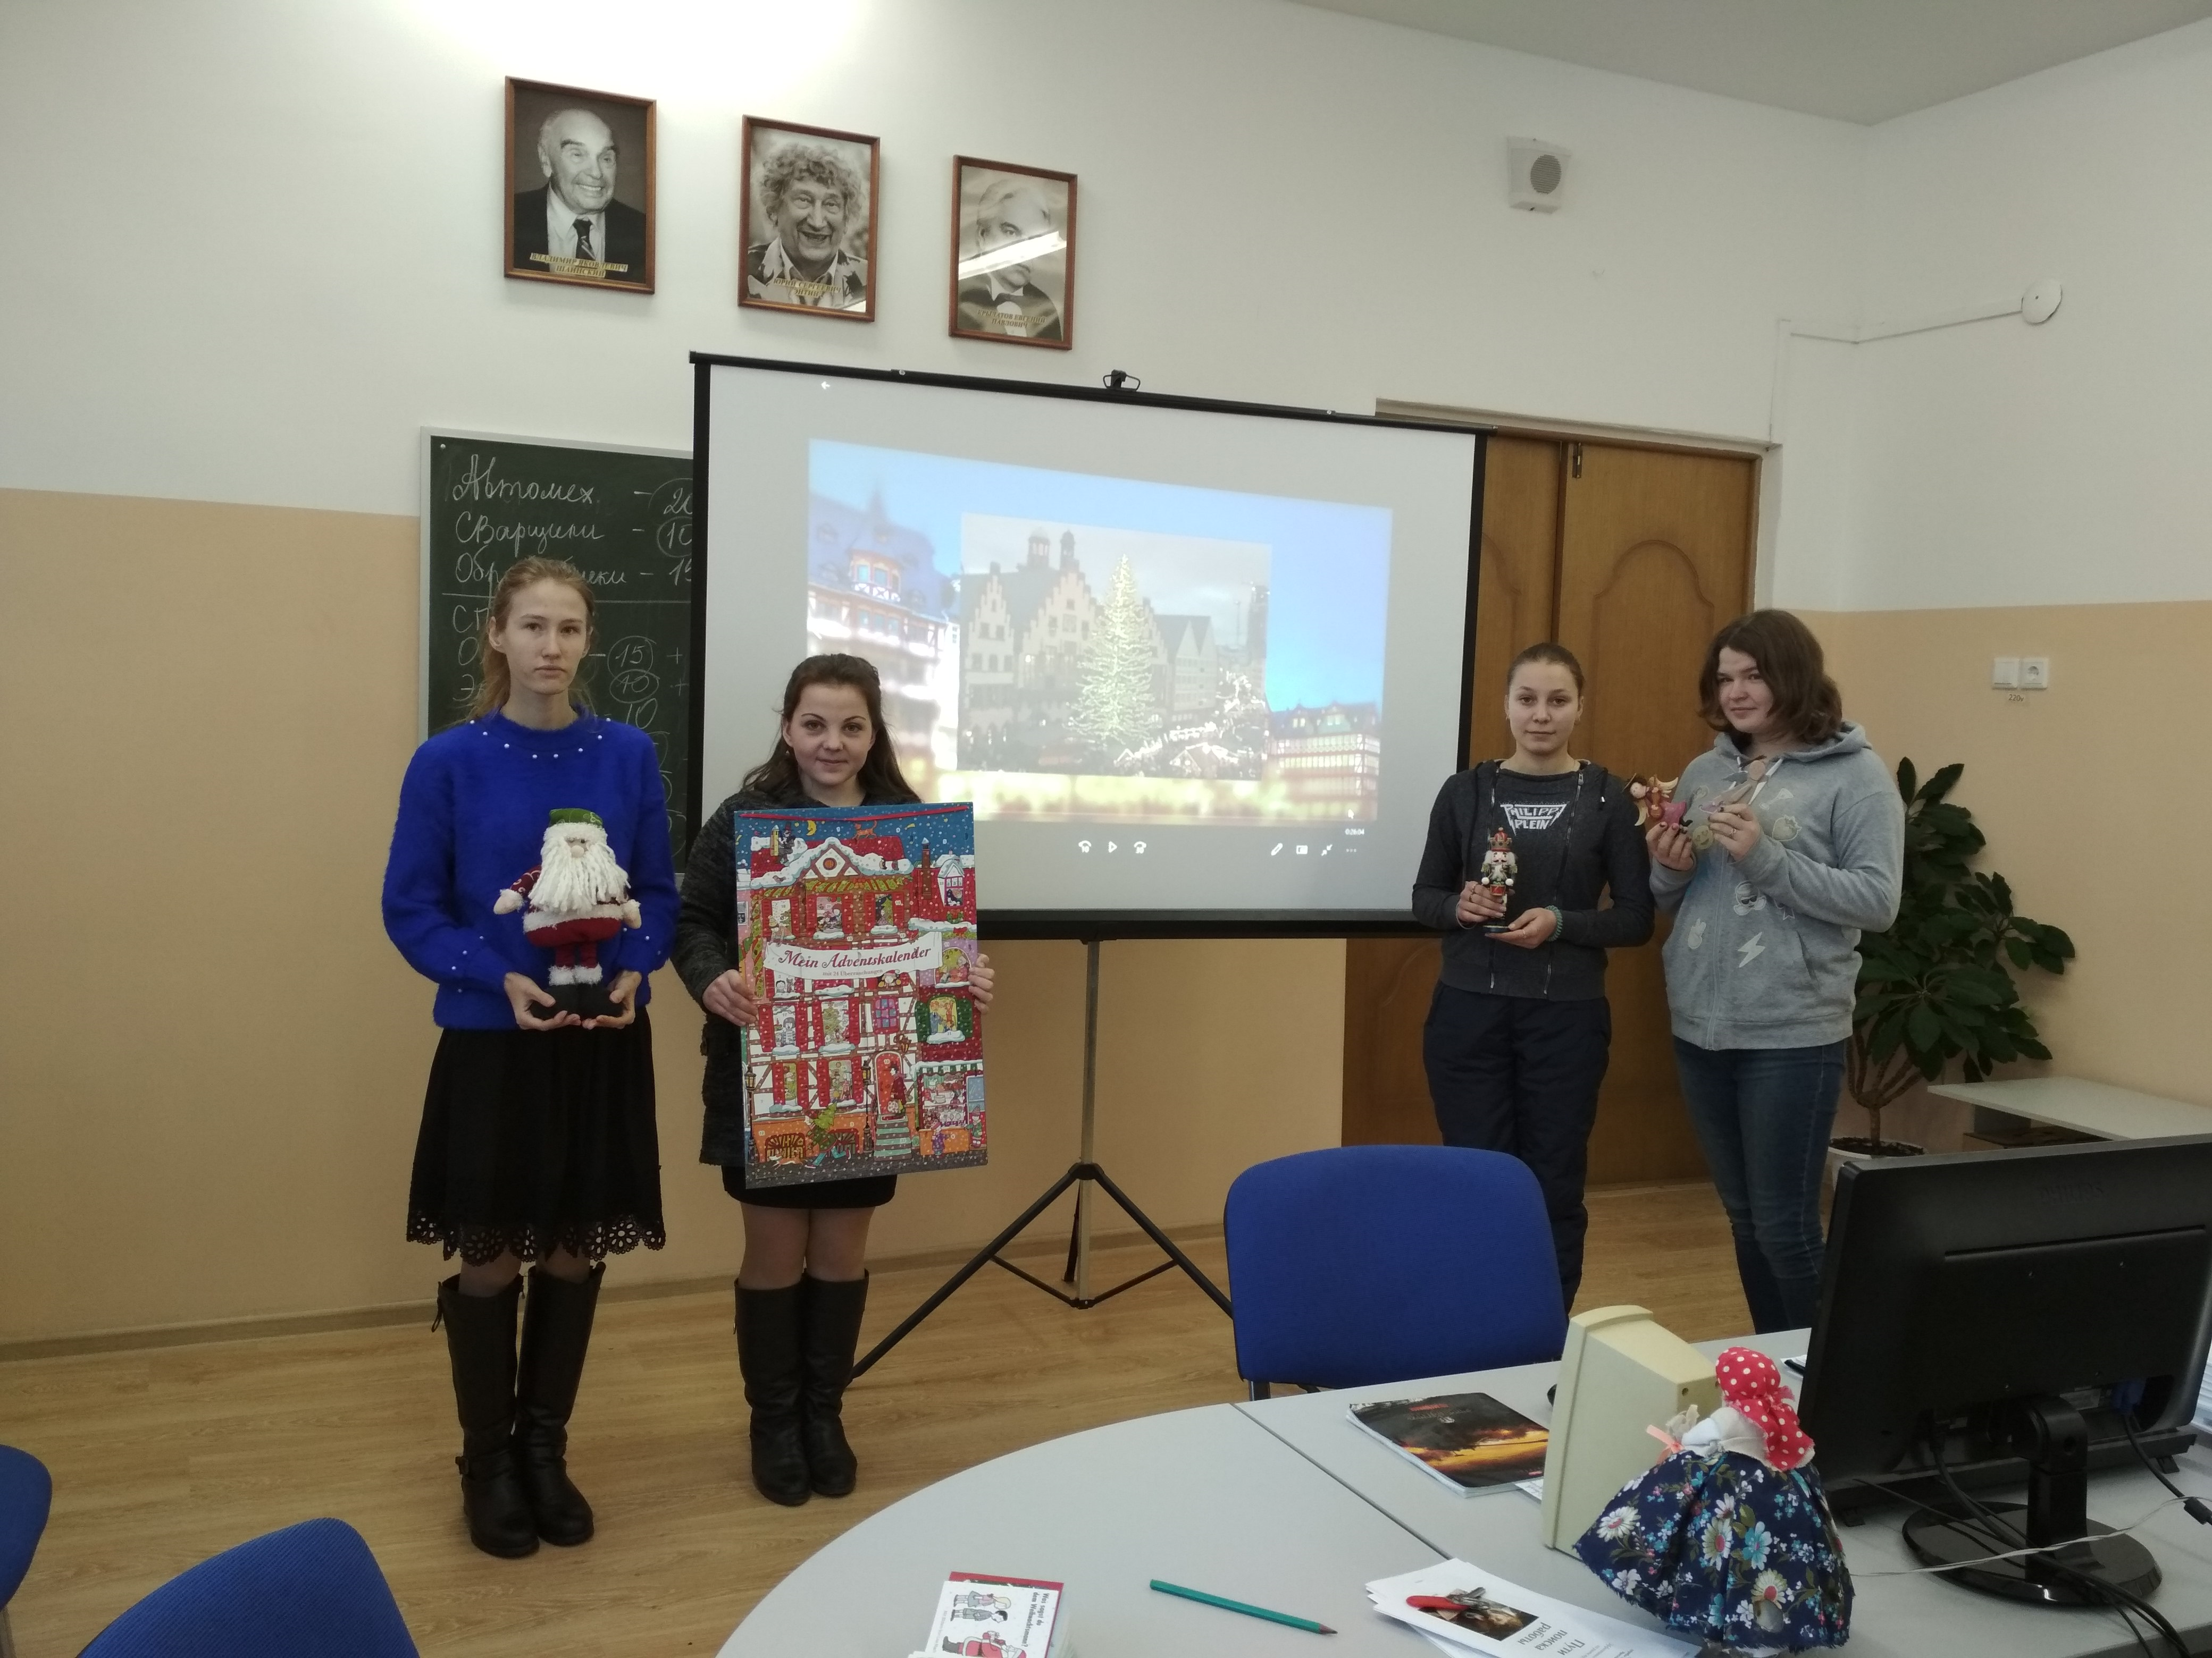
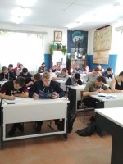
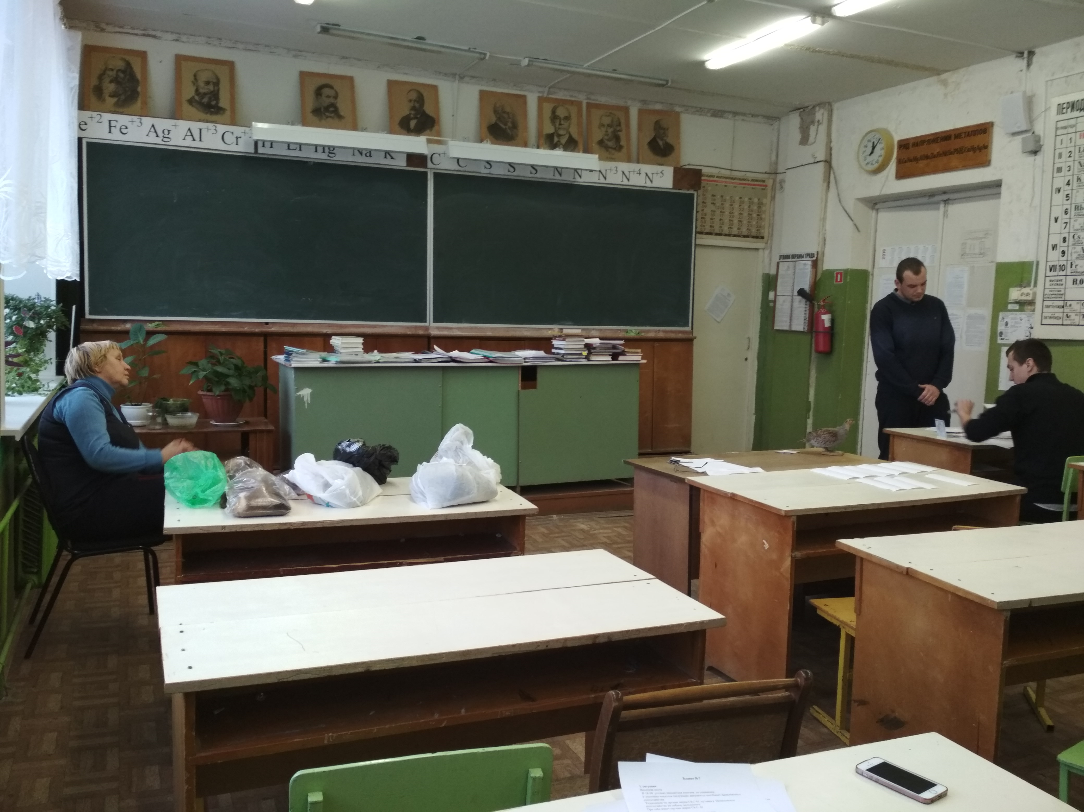
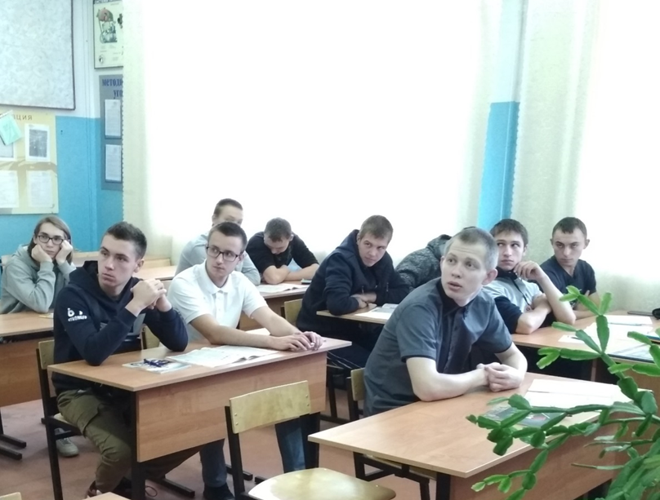
Открытые уроки
1)Емельянов С. В. «Дорожные знаки. Запрещающие знаки», 19 сентября 2018 года, группа АМ 31
2)Смирнова Т. И. Дифференцированный зачет по учебной практике ПМ.05 «Выполнение работ по рабочей профессии «Егерь», 14 декабря 2018 года, группа О 31
3)Иванова В. Б. «Рождество в Германии», 25 декабря 2018 года, группы ДО 11, ИХ 11, О 11, АМ 11, СВ 11
4)Орлова Е. Ю. Лабораторная работа № 4 Изучение зависимости периода колебаний нитяного маятника от длины нити, 19 октября 2018 года, группы АМ 11, СВ 11.

Slide 14
Курсы повышения квалификации
Подготовка мастера производственного обучения к реализации образовательных программ СПО в современных условиях. ИРО, 29.10.2018-09.11.2018, 72 часа, Круду Т. Б.
-Организация лабораторных и практических занятий с применением современных технологий подготовки квалифицированных рабочих, служащих и специалистов среднего звена 15.10-19.10.2018 года, ИРО, 36 часов, Круду Т. Б.
-Организационно-методическое сопровождение конкурсов профессионального мастерства в СПО, ИРО, 20.11-18.12.2018 года, 36 часов, Кухтина Е. В.
-Педагог профессиональной образовательной организации, ИРО, 20.02-31.10.2019 года, ИРО, 300 часов, Царева Т. А., Круду Т. Б., Архиреев П. О., Барсуков С. В., Ваулин Д. Б.
-Основы финансовой грамотности, элективный курс для взрослого населения, 22.04-25.04.2019 года, ГПОУ ЯО ПАПК, 12 часов, провела Царева Т. А.
- Разработка учебно-методического обеспечения реализации ФГОС СПО по макету ТОП 50, ИРО, 12.03-27.03.2019 года, 56 часов, Смирнова Т. И., Кухтина Е. В., Чеботова С. А., Кукушкина Г. П., Новикова Е. П., Орлов Н. А., Беберина А. Д., Емельянов С. В., Козлова Л. Ю., Туркина И. Ю., Савинова Е. В.
-Содержательные и технологические основы преподавания предмета «Основы безопасности жизнедеятельности» в условиях реализации ФГОС», ИРО. 72 часа, 02.04-29.04.2019 года, Козлова Л. Ю.
- Реализация требований ФГОС СОО в СПО при преподавании дисциплин: география, химия, биология. ИРО, 22.04.-26.04.2019 года, 36 часов, Савинова Е. В., Смирнова Т. И.
- ФГОС: организация проектной и учебно-исследовательской деятельности обучающихся. Иностранный язык. ИРО, 08.04-13.05.2019 года, 36 часов, Иванова В. Б.
- Внутренний мониторинг результативности образовательного процесса (с участием ЦОиККО), ИРО, 20.05-24.05.2019 года, 24 часа, Орлова Е. Ю.
-Учебно-методическое обеспечение ФГОС СОО в СПО, ИРО, 28.01-01.02.2019, 24 часа, Орлова Е. Ю.
- Инклюзивная практика в профессиональном образовании региона, декабрь 2018 года, 72 часа, Кухтина Е. В., Белякова Н. А., Кукушкина Г. П., Новикова Е. П., Викторович О. Н.

Slide 15
Областные олимпиады
-Английский язык, 16.05.2019, Весов В., группа АМ 11 (19 место из 24), Павинов К., группа СВ 11 (24 место), преподаватель Албаков Т. М.
-Литература, 11.04.2019, Сурикова А., группа Э 21 (22 место), преподаватели Туркина И. Ю., Новикова Е. П.
-Математика, 24.04.2019, Сурикова Е., группа ДО 11 (2 место), преподаватели Беберина А. Д., Орлова Е. Ю.
-Физика, 25.04.2019, Весов В., группа АМ 11 (8 место из 11), преподаватель Орлова Е. Ю.
-Обществознание, 31.01.2019, Сурикова Е., группа ДО 11 (6 место из 16), преподаватель Орлов Н. А.
-Право, 17.04.2019, Горохова А., группа Э 21 (19 место из 21), преподаватель Орлов Н. А.
-Биология, 14.03.2019, Горохова А., группа Э 21, преподаватель Савинова Е. В.
-Русский язык, 16.05.2019, Сурикова Е., группа ДО 11, преподаватели Новикова Е. П., Туркина И. Ю.
-Русский язык и культура речи, 16.04.2019, Горохова А., группа Э 21 (6 место из 8), преподаватели Новикова Е. П., Туркина И. Ю.
-Химия, 4.04.2019, Горохова А., группа Э 21 (12 место из 19), преподаватель Смирнова Т. И.
-Экология, 19.04.2019, Весов В., группа АМ 11 (11-12 место из 18), преподаватель Кукушкина Г. П.
-Экономика, 10.04.2019, Горохова А., группа Э 21, преподаватель Чеботова С. А.
-Социальная адаптация, 17.04.2019, Сингирев А. Чернецкий Н., Борков И., группа Р 12 (2 место), преподаватель Белякова Н. А.

Slide 16
Предметные олимпиады колледжа
Все данные об олимпиадах можно посмотреть на сайте Ярославского колледжа гостиничного и строительного сервиса в разделе Совет директоров.
Для участия в олимпиадах была подготовлена документация: заявки, согласие, договоры, счета на оплату. Отсканированы грамоты студентов.
1) Химия, 2.04.2019, Горохова А., группа Э 21 (1 место), преподаватель Смирнова Т. И.
2) Математика, 3.04.2019, Лукьянова Т., группа ДО 11 (1 место), Сурикова Е., группа ДО 11, Катанская К., группа Э 11 (2 место), Рогозина А., группа ДО 11 (3 место), преподаватели Беберина А. Д., Орлова Е. Ю.
3) Физика, 4.04.2019, Весов В., группа АМ 11 (1 место), Денисенко Д., группа АМ 11 (2 место), Соколов Н., группа АМ 21 (3 место), преподаватель Орлова Е. Ю.
4) Экология, 11.04.2019, Весов В., группа АМ 11 (1 место), Барабанов Д., группа АМ 11 (2место), Павинов К., группа СВ 11 (3 место), преподаватель Кукушкина Г. П.

Slide 17
Дополнительно
1)Всероссийское тестирование педагогов 2018 прошла как классный руководитель, как учитель математики, учитель физики и по ФГОС СПО.
2)Документы разработала
а)Положение об аттестации педагогических работников на соответствие занимаемой должности;
б)Положение об аттестации руководящих работников на соответствие занимаемой должности;
в)План работы методиста;
г)План работы колледжа;
д)Положение о конкурсе методических разработок.
3)Сотрудничество с ИРО: анкета-опрос, перечень курсов, благодарность за активное участие в совместной деятельности (Викторович О. Н., Орлова Е. Ю, Смирнова Т. И.)
4)Отчеты: достижения преподавателей, самоанализ, самообследование, об аттестации на соответствие занимаемой должности, по финансовой грамотности.
5)Проведены методические советы
6)Выступление на педагогическом совете 5.12.2018 с темой Профессиональный стандарт «Педагог профессионального обучения и дополнительного профессионального образования»
7)Обновление электронных документов: в папке Преподаватели добавлены профстандарты
8)Посетила учебные занятия всех педагогов

Slide 18
Планы на новый учебный год
1)Методические рекомендации по оформлению ВКР;
2)Методические рекомендации по оформлению документации учебных и производственных практик;
3)Методические рекомендации по оформлению рабочих программ и КТП по новым ФГОС для общеобразовательных предметов;
4)Создать базу данных педагогов;
5)Создать виртуальный диск для накопления методических и рабочих материалов;
6)Подготовка документации к аттестации учебного заведения.

Slide 19
Спасибо за внимание

